Slide 1

Python 爬蟲
Selenium套件的簡單說明
特聘講師：佳佳哥(github-staler2019)

Slide 2

What is 爬蟲
「被 java script 渲染過的 html」
喔…就像大家知道的一樣…從網頁上抓取資料
網頁的定義：「純 html 」 還是 「被 java script 渲染過的 html」呢？
因應你爬的對象，我們可以用 request+bs4 或是 selenium
有些資料室利用 JS 來動態更新的，這時候會比起寫死在 html 更容易建置網頁
Python爬蟲新手筆記 - Pala.tw

Slide 3
how is 爬蟲
PROS
防爬蟲：網站如果改變撰寫方式就需要新的爬蟲程式，可以花錢購買網站提供的 API 節省時間
自動化的抓取網路上的資料
CONS

Slide 4

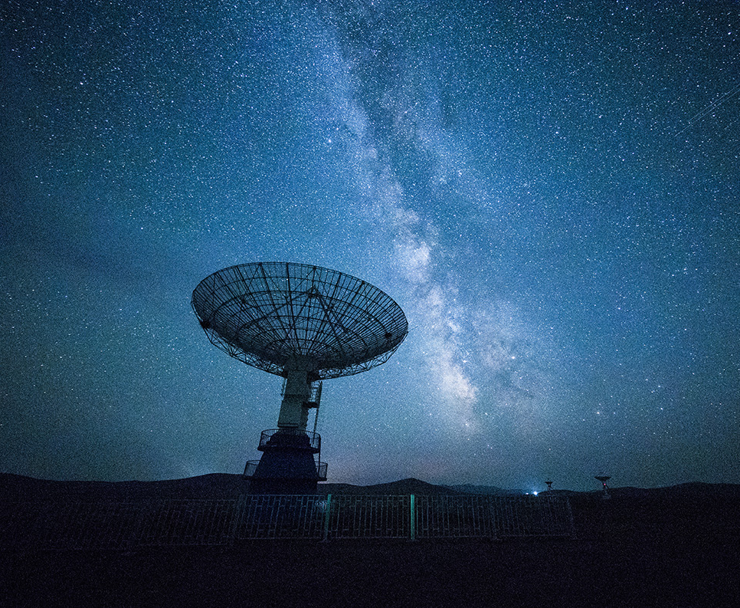
What is Selenium
可等待 頁面跳轉
ACTIONCHAIN 巨集功能
視覺化的使用

Slide 5
What we NEEDS
下載連結們
WEB DRIVER(跟自己瀏覽器的版本相同)
CHROME
EDGE
FIREFOX
Katalon Recoder
Pip – selenium
瀏覽器 – WEB DRIVER
瀏覽器 – Katalon Recoder

Slide 6
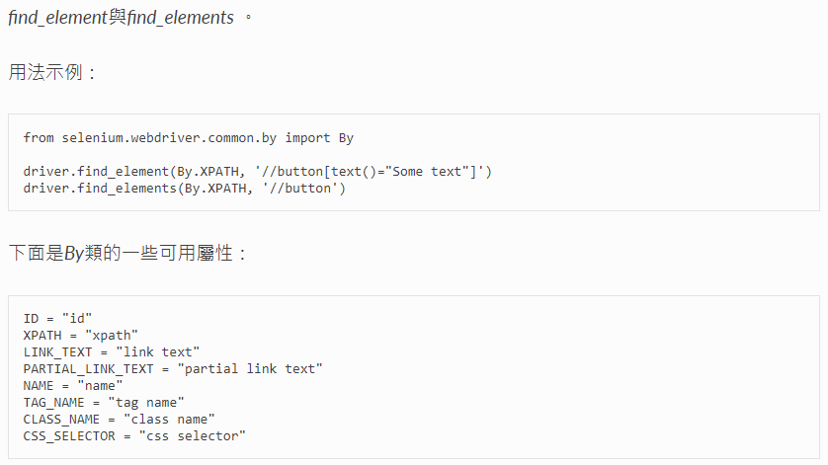
HOW to find ELEMENT(S)
4. 查找元素 — Selenium-Python中文文檔 2 documentation (selenium-python-zh.readthedocs.io)

Slide 7
Which kind of EXCEPTIONS
from selenium.common.exceptions import *
常用
NoSuchElementException
TimeoutException
不常用
ElementNotInteractableException
ElementNotSelectableException
ElementNotVisibleException
ErrorInResponseException
ImeActivationFailedException
ImeNotAvailableException
InvalidArgumentException
InvalidCookieDomainException
InvalidElementStateException
InvalidSelectorException
InvalidSwitchToTargetException
MoveTargetOutOfBoundsException
NoAlertPresentException
NoSuchAttributeException
NoSuchFrameException
NoSuchWindowException
RemoteDriverServerException
StaleElementReferenceException
UnableToSetCookieException
UnexpectedAlertPresentException
UnexpectedTagNameException
WebDriverException
7. WebDriver API — Selenium-Python中文文档 2 documentation (selenium-python-zh.readthedocs.io)

Slide 8
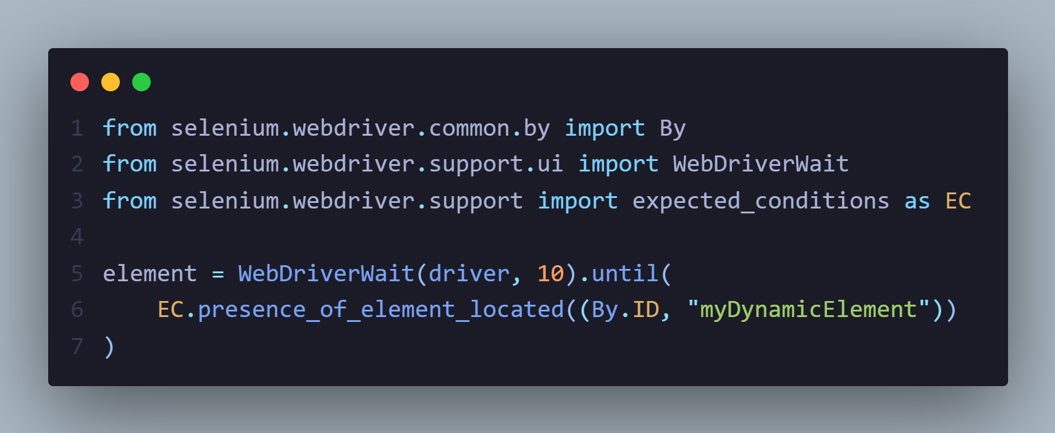
HOW to make a WAIT – until element
# max waiting seconds
5. 等待页面加载完成(Waits) — Selenium-Python中文文档 2 documentation (selenium-python-zh.readthedocs.io)

Slide 9
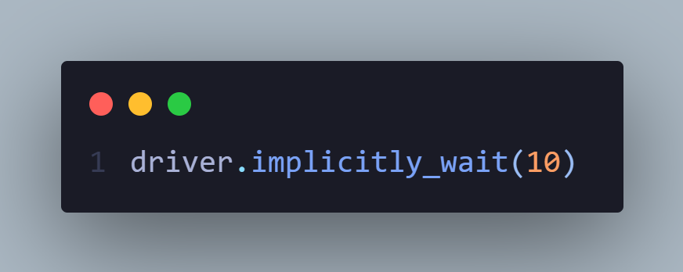
HOW to make a WAIT – time intern
# second

Slide 10
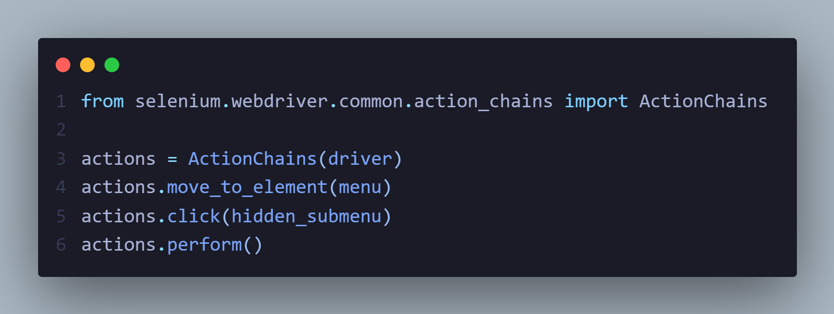
HOW to make an ACTION CHAIN aka. 巨集
# 執行

Slide 11
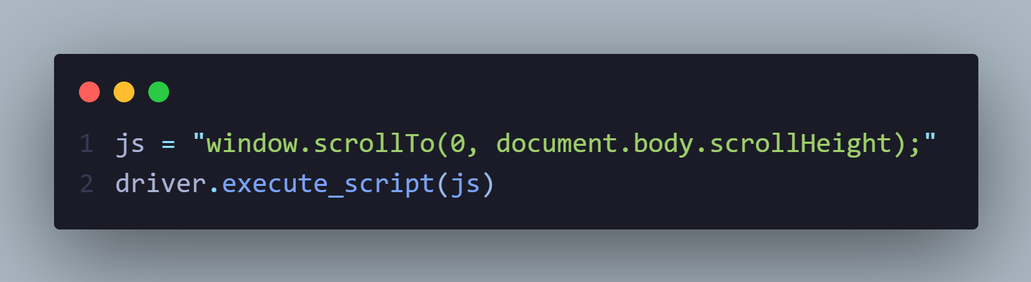
HOW to execute your JS in html
# 將卷軸捲到底，有時候可載入更多 POST 或是 IMAGE

Slide 12
進入正題 - 今天的目標 - 電腦玩 tsj.tw
設定 webdriver 位置
進入網站與結束執行
利用 Katalon Recoder 擷取動作
修改與重複執行
【python】selenium 網頁自動化、網路爬蟲 #爬蟲 #python爬蟲 #自動化 – YouTube
Selenium 是什麼？用 Python Selenium 自動爬網頁抓報表，初學者必看的簡單教學 | I Go Amazing

Slide 13
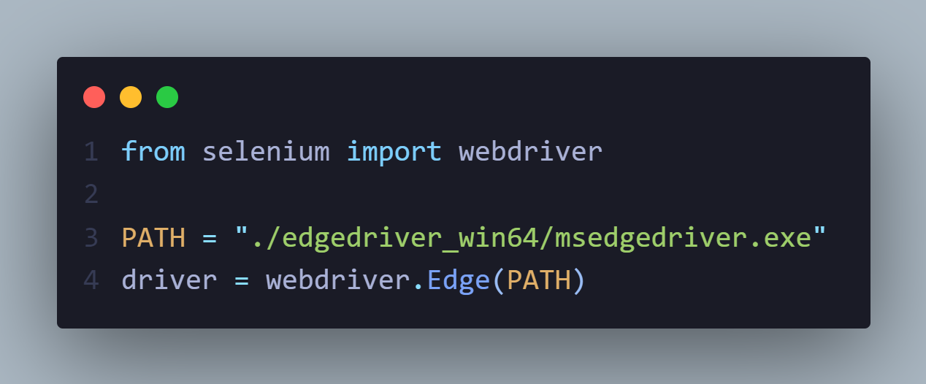
1. 設定 webdriver 位置

Slide 14
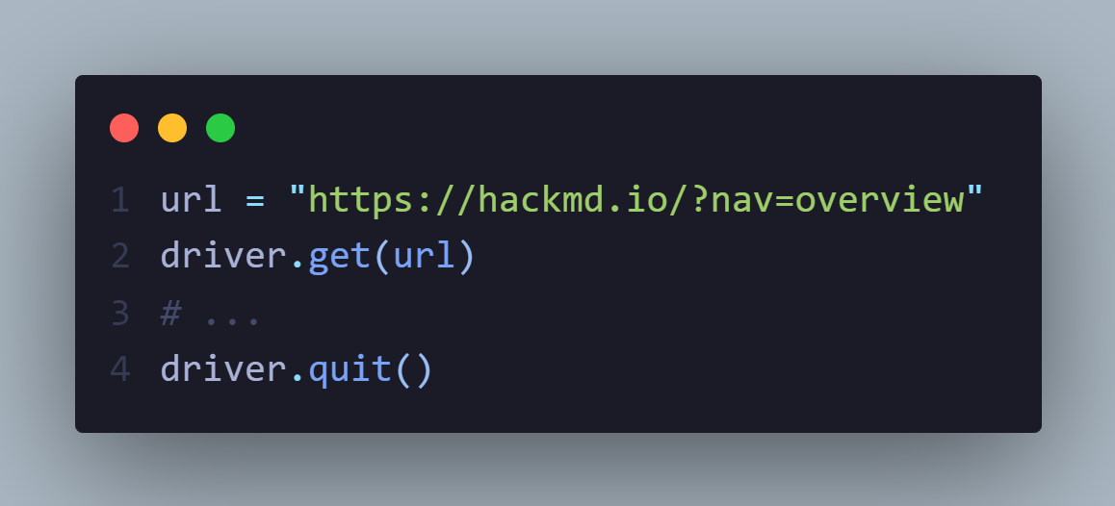
2. 進入網站與結束執行
# 放在最後，結束網站(webdriver)

Slide 15
3. 利用 Katalon Recoder 擷取動作
Selenium 是什麼？用 Python Selenium 自動爬網頁抓報表，初學者必看的簡單教學 | I Go Amazing

Slide 16
4. 修改與重複執行
善用 actions.perform()
while 與 if 讓程式更生動，也可以使用 AI 取代 if 喔~~

Slide 17
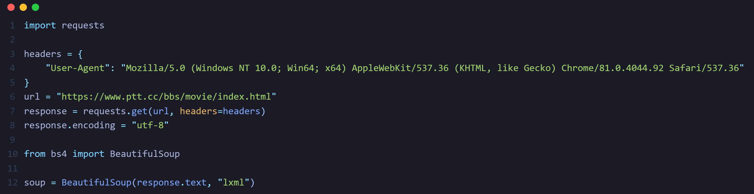
In the Ending
request+bs4
使用瀏覽器來爬取資料，需要載入時間與較多記憶體，可以想作自動化的人類
可以找到 js 渲染出的資料
request 直接下載網頁，有時需要撰寫 header，後經過 bs4 整理，再自己分類找資料
無法找到 js 渲染出的資料
Selenium
[財經爬蟲] 如何透過Python 網路爬蟲抓取Goodinfo 台灣股市資訊網? - YouTube

Slide 18

感謝您！
github-staler2019

